Slide 1
PRODUCT
MODEL-MOCKUP-PROTOTYPING
MANUAL
MESIN (Rapid Prototyping)
Sket/Drawing
Drawing (CAD)
Master Modeling
3D Proses & Finishing
Moulding
Finishing

Slide 2
PRODUCT
MODEL-MOCKUP-PROTOTYPING
PROSES MANUAL
Material :
Master Model : Styrofoam, polyfoam, Polyuretahe, Plastik
Moulding : Resin, Rubber silicon, Semen putih (Gip)
Produk Jadi : Resin, Plastik, Rubber silicon
Finishing : Cat, Crom
PROSES Mesin (Rapid Prototyping)
Material :
Produk Jadi : Resin, Plastik, Metal
Finishing : Cat, Crom

Slide 3
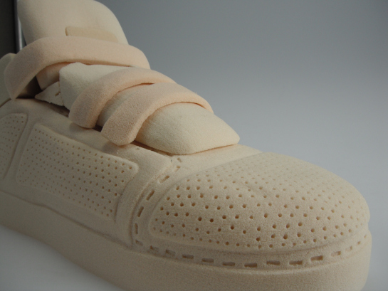
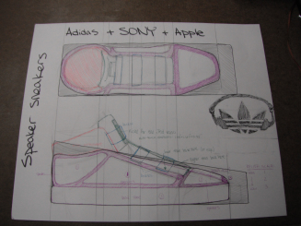
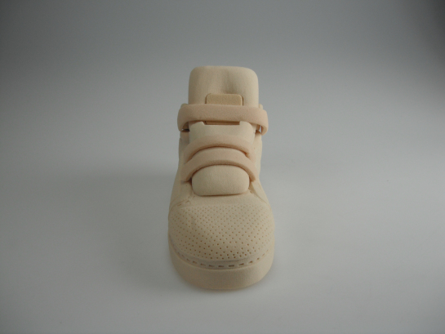
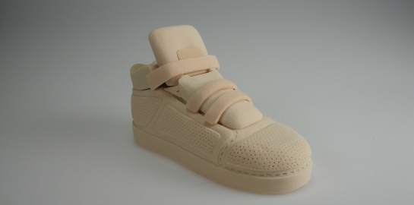
PROSES MANUAL

Slide 4

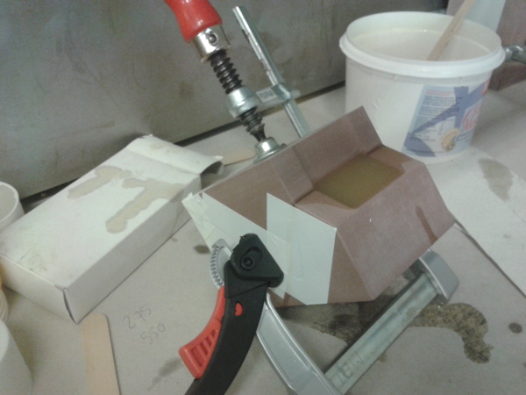
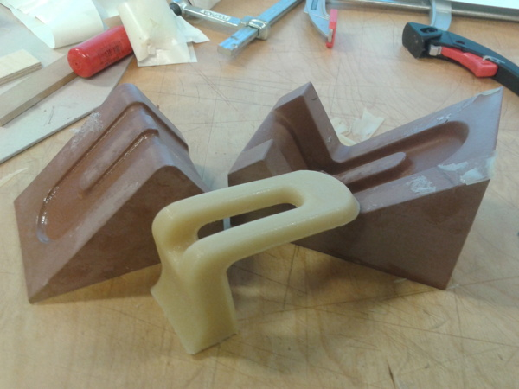
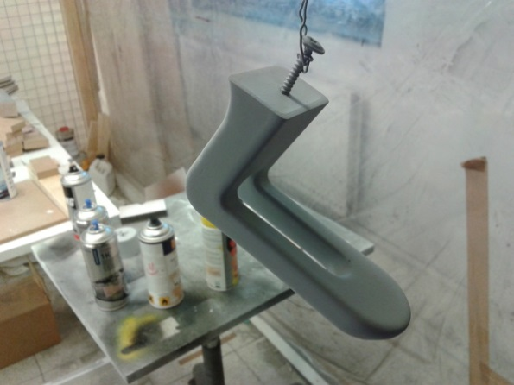
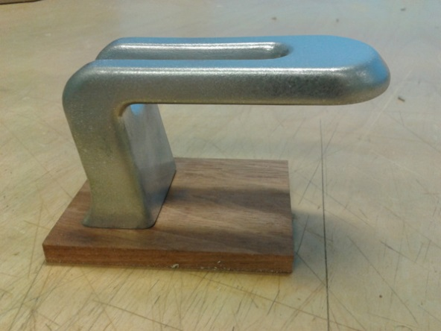

Slide 5
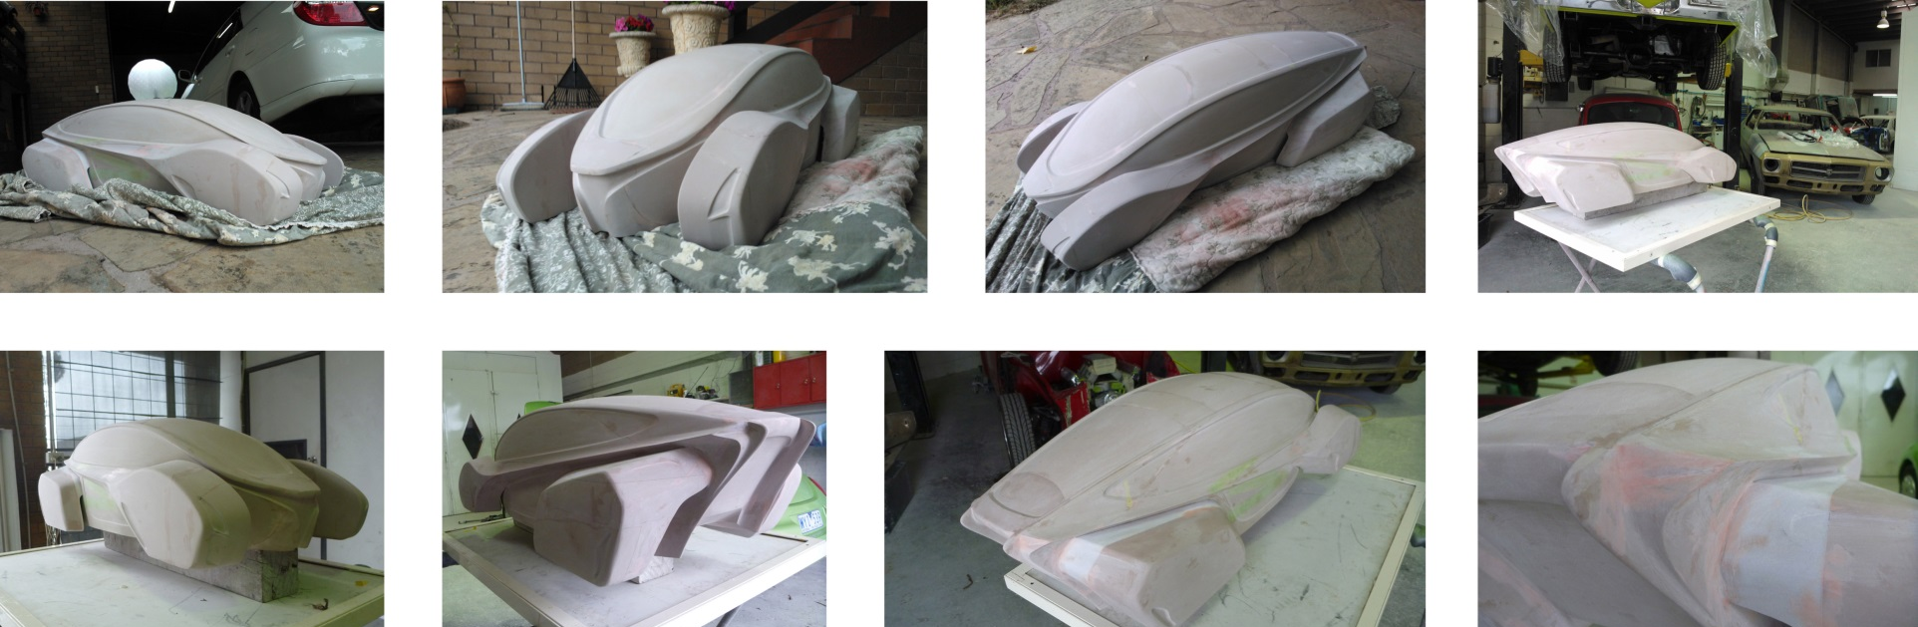
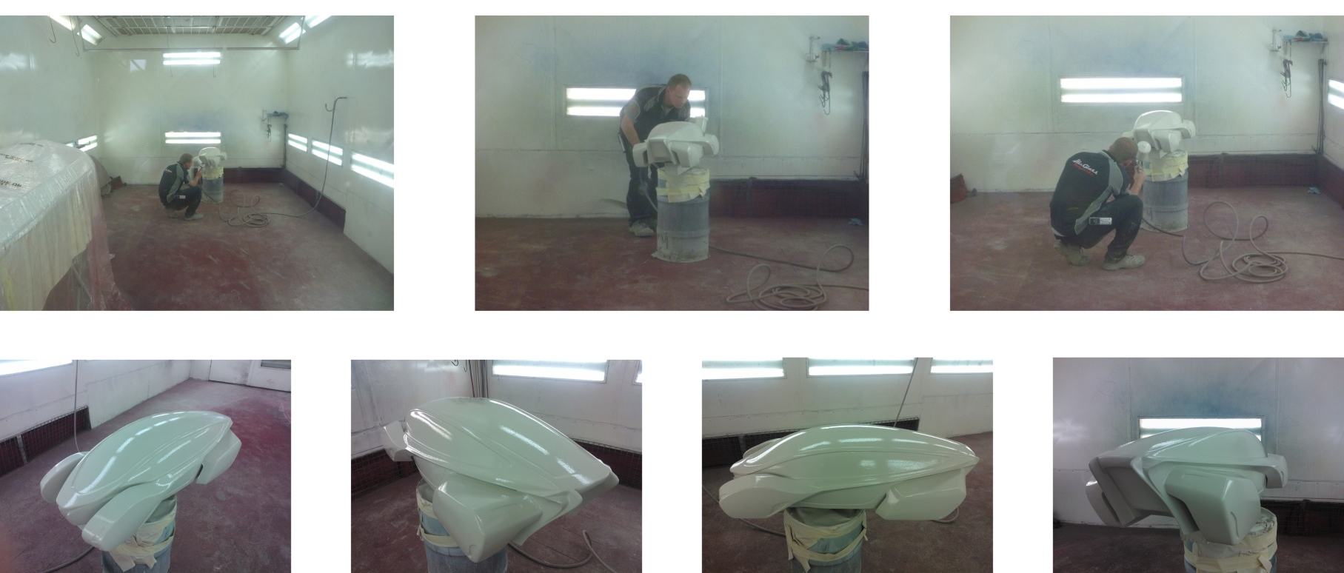

Slide 6
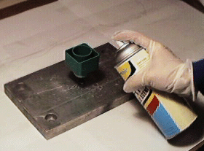
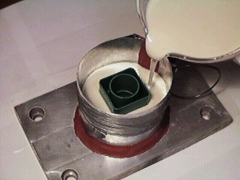
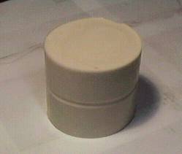
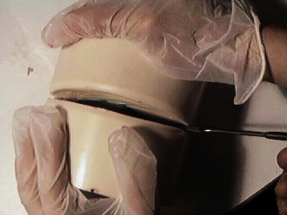
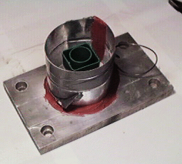
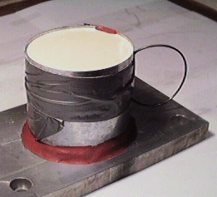
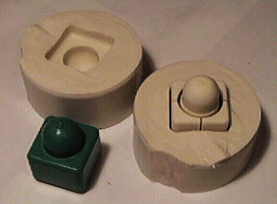

Slide 7
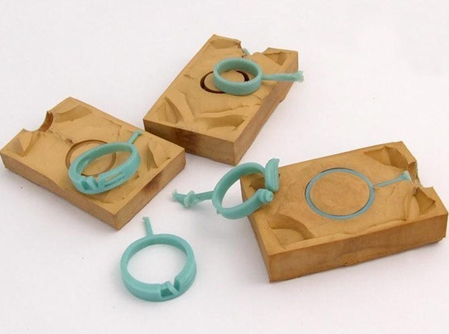
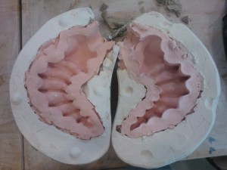
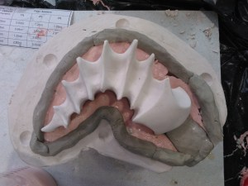

Slide 8
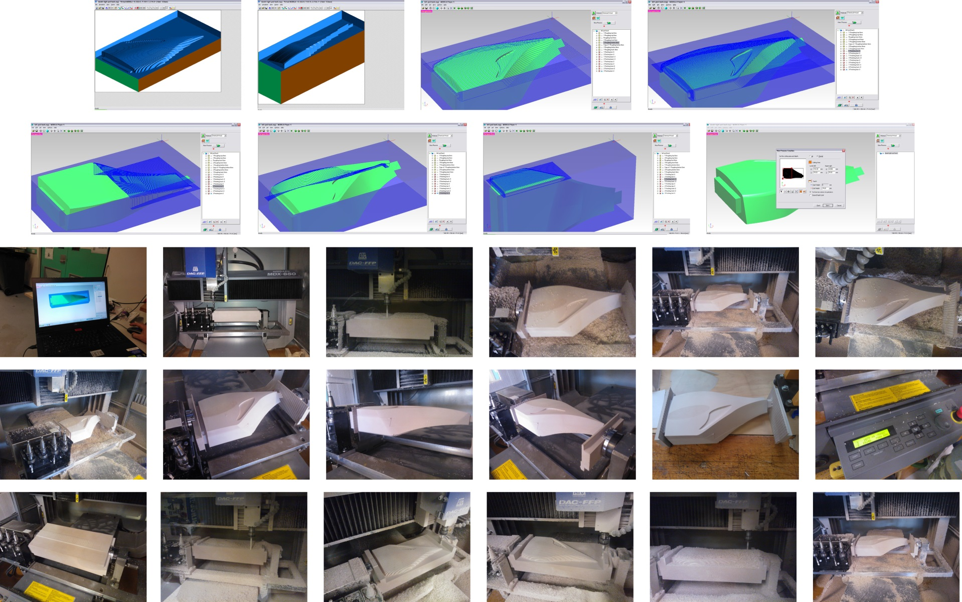

Slide 9
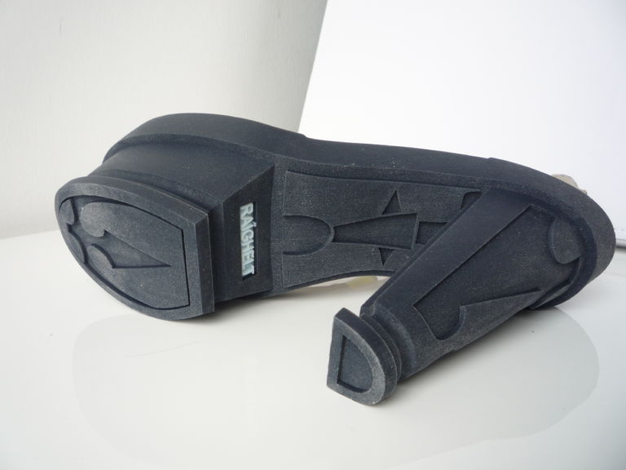
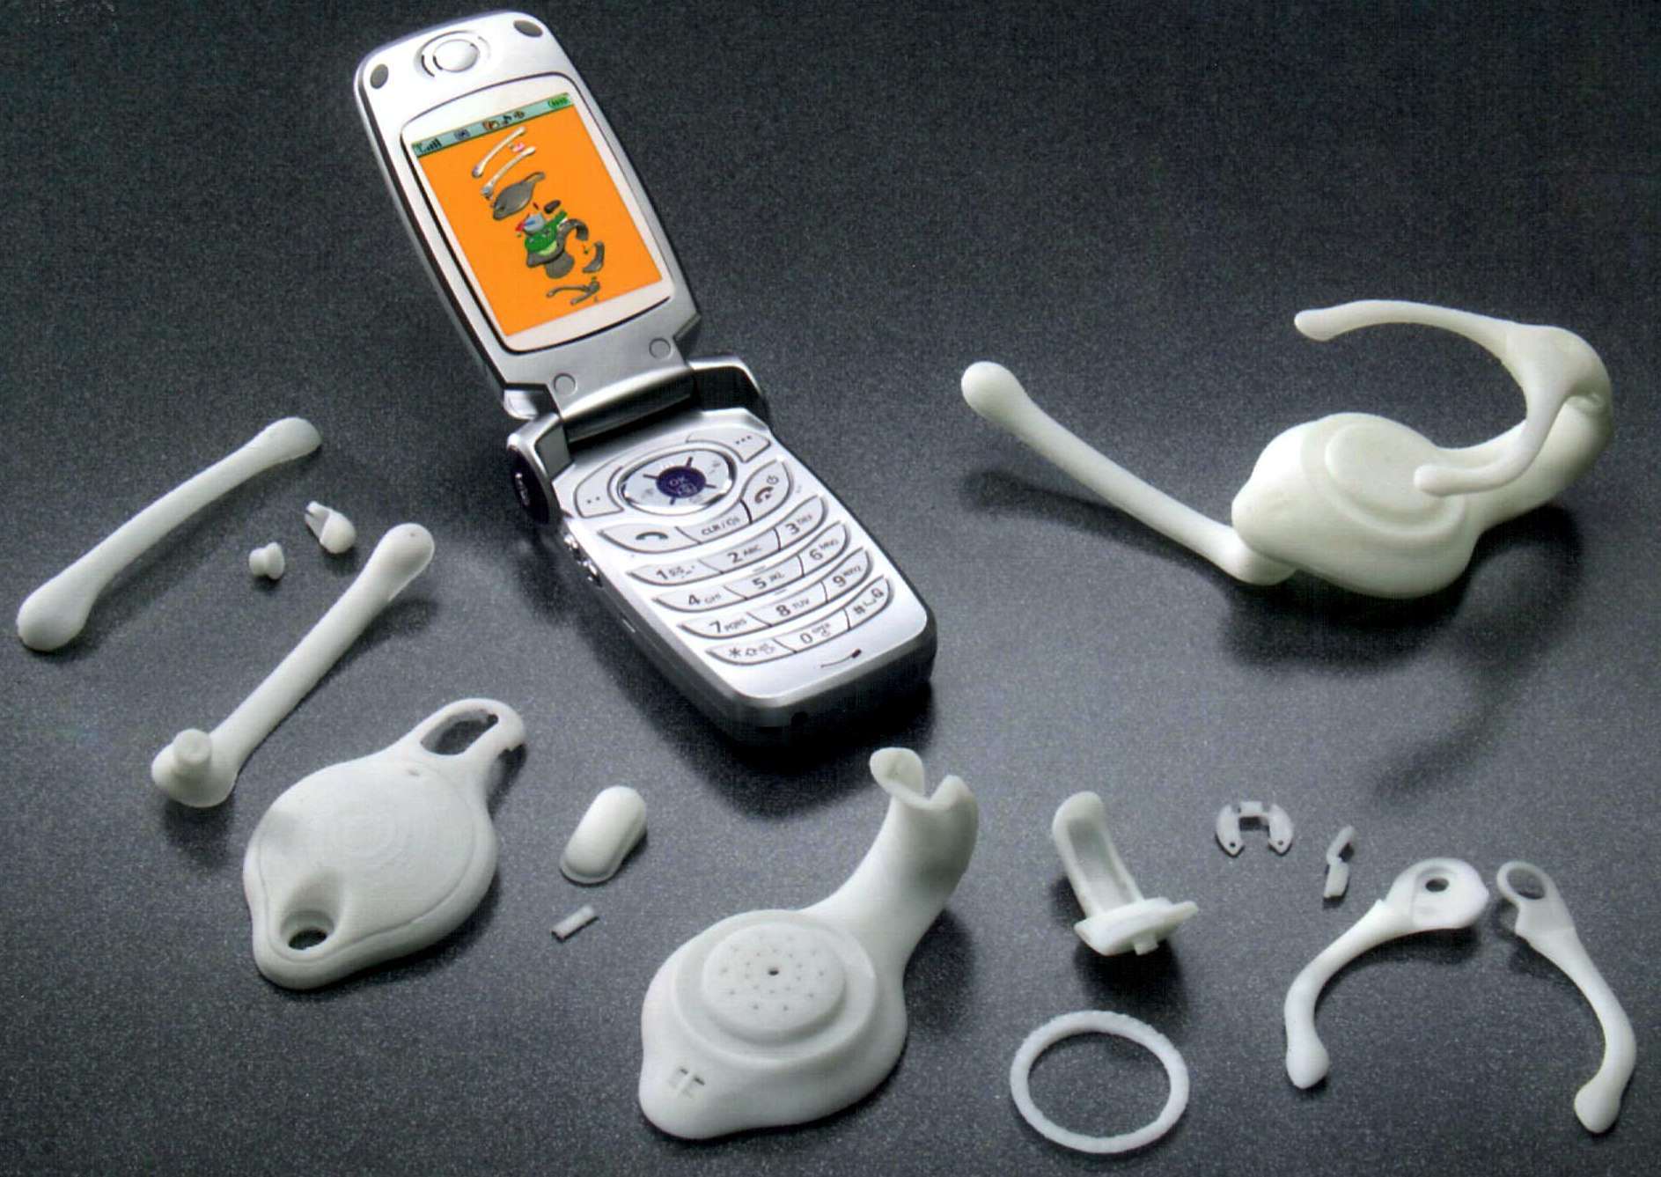
RAPID
RAPID PROTOTYPING
DPI UPJ

Slide 10
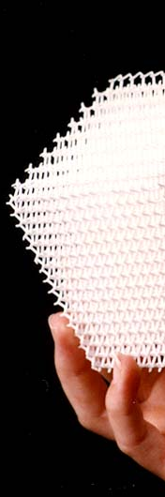
RAPID
RAPID PROTOTYPING
Rapid Prototyping atau dalam bahasa indonesia diartikan sebagai membuat prototype dengan cepat, yaitu proses membuat sebuah prototype produk dengan bantuan mesin khusus yang dapat membentuk sebuah objek 3D secara otomatis tanpa melalui proses manual (tangan).
Perkembangan awal mesin rapid protoyping dimulai dari akhir 1960-an, sejalan dengan banyaknya mesin otomatis yang digunakan untuk proses pembuatan sebuah produk.
Prof Herbert Voelcker dari University of Rochester kemudian mengembangkan bentuk dasar untuk program komputer yang dapat mengendalikan seperangkat alat yang akhirnya akhirnya menghasilkan pengembangan software CAD (Computer Aided Design).
Dari perkembangan CAD kemudian menghasilkan mesin rapid prototyping seperti CNC (Computer Numerically Controlled). Mesin pertama rapid prototyping diperkenalkan ke publik pada akhir tahun1980-an.

